Slide 1

Cząstki Elementarne i Oddziaływania – laboratorium

Slide 2
Logowanie i instrukcje do ROOTa
logowanie przez taurus.fis.agh.edu.pl
potem: ssh –XY id@lhcbd1
https://root.cern/
https://root.cern/primer/
https://root.cern/manual/
Katalog z zasobami: /data4/edu/ceo/2022

Slide 3
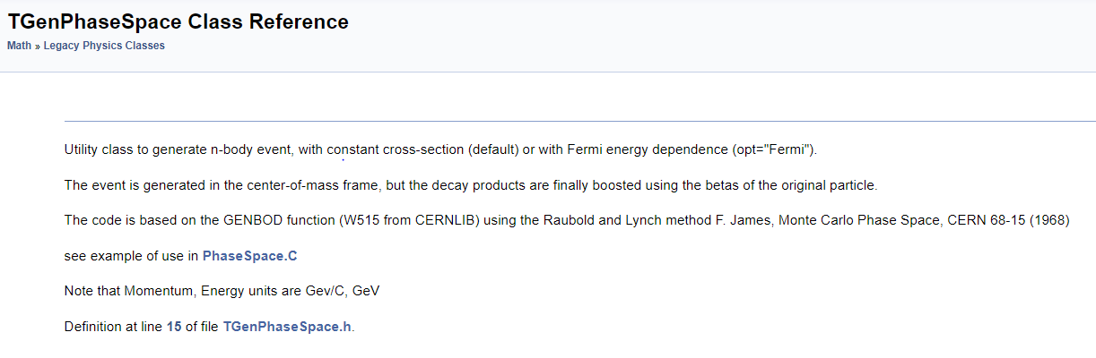
Laboratorium 1
Uruchomienie programu w ROOCie:
root [1] .x PhaseSpace.C
Gdy program ma inną nazwę niż funkcja:
root [5] .L PhaseSpace.C
root [5] inna_nazwa()
Gdy kompilujemy w Roocie (ale wcześniej dodajemy #include …):
root [5] .L PhaseSpace.C+
root [5] PhaseSpace()
Generacja 2- i 3- ciałowego rozpadu.
Transformacje z układu własnego rozpadającej się cząstki do układu detektora
#include <iostream>
#include "TH1D.h"
#include "TCanvas.h"
#include "TGenPhaseSpace.h"
#include "TLorentzVector.h"
https://root.cern.ch/doc/master/classTGenPhaseSpace.html

Slide 4
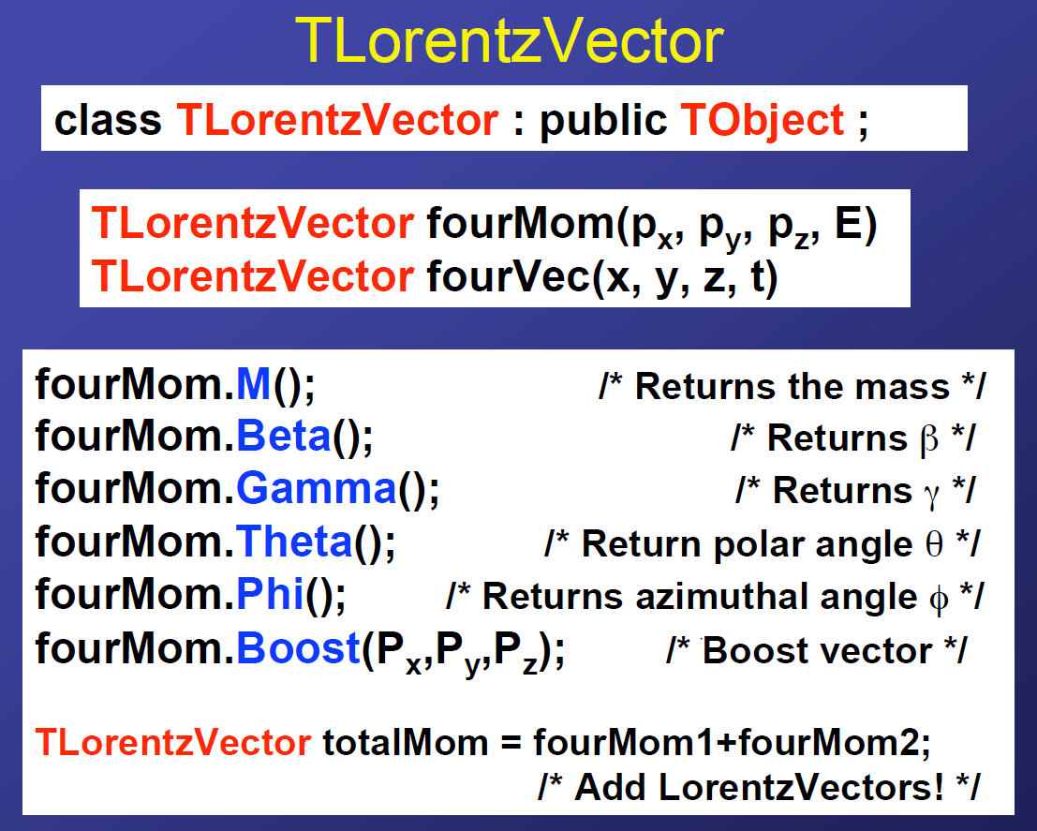
Laboratorium 1 - przykład
void PhaseSpace() {
if (!gROOT->GetClass("TGenPhaseSpace")) gSystem->Load("libPhysics");
TLorentzVector target(0.0, 0.0, 0.0, 0.938);
TLorentzVector beam(0.0, 0.0, .65, .65);
TLorentzVector W = beam + target;
//(Momentum, Energy units are Gev/C, GeV)
Double_t masses[3] = { 0.938, 0.139, 0.139} ;
TGenPhaseSpace event;
event.SetDecay(W, 3, masses);
TH2F *h2 = new TH2F("h2","h2", 50,1.1,1.8, 50,1.1,1.8);
for (Int_t n=0;n<100000;n++) {
Double_t weight = event.Generate();
TLorentzVector *pProton = event.GetDecay(0);
TLorentzVector *pPip = event.GetDecay(1);
TLorentzVector *pPim = event.GetDecay(2);
TLorentzVector pPPip = *pProton + *pPip;
TLorentzVector pPPim = *pProton + *pPim;
h2->Fill(pPPip.M2() ,pPPim.M2() ,weight);
}
h2->Draw();
}
https://root.cern.ch/doc/master/classTLorentzVector.html
https://root.cern.ch/root/html532/tutorials/physics/PhaseSpace.C.html

Slide 5
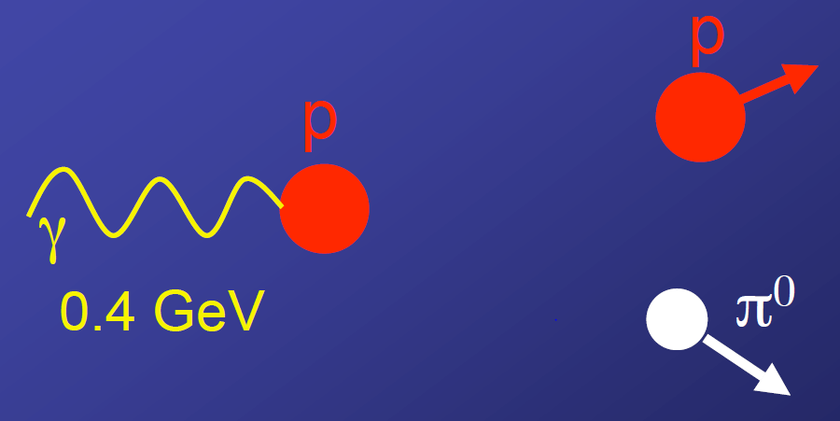
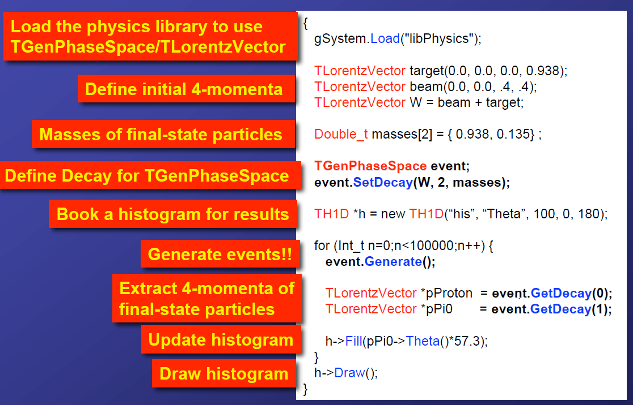
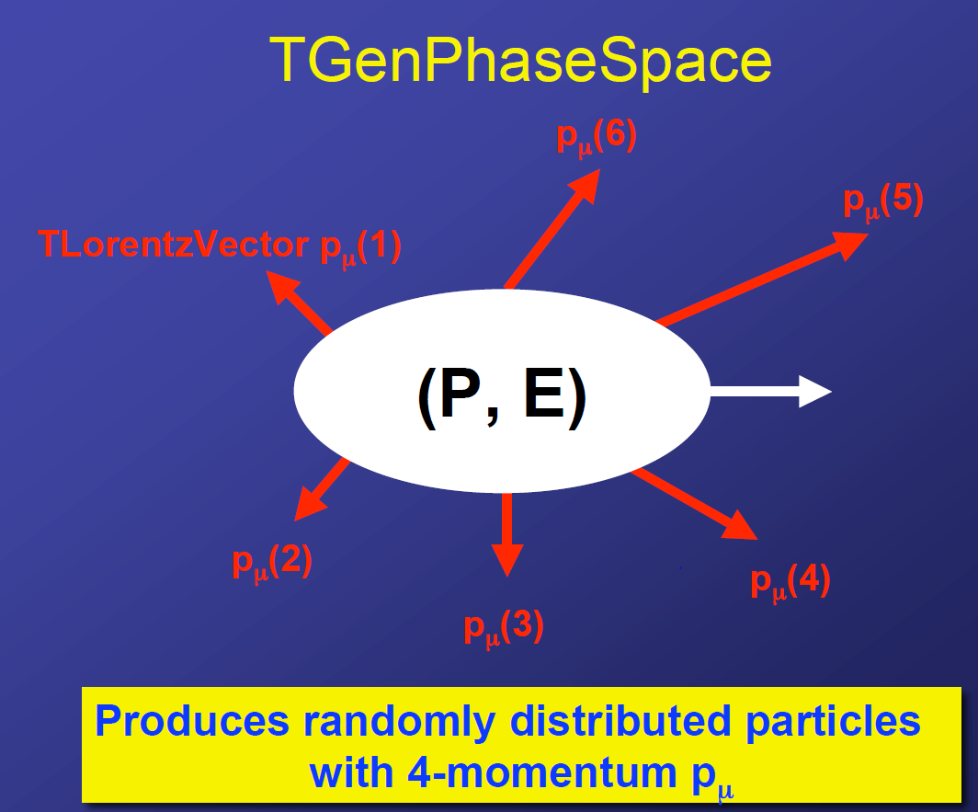
Laboratorium 1 - przykład
http://physik.uibk.ac.at/hephy/praktikum/tau/TGenPhaseSpace_docu.pdf

Slide 6
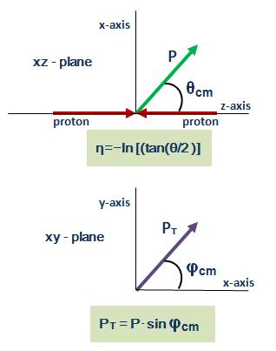
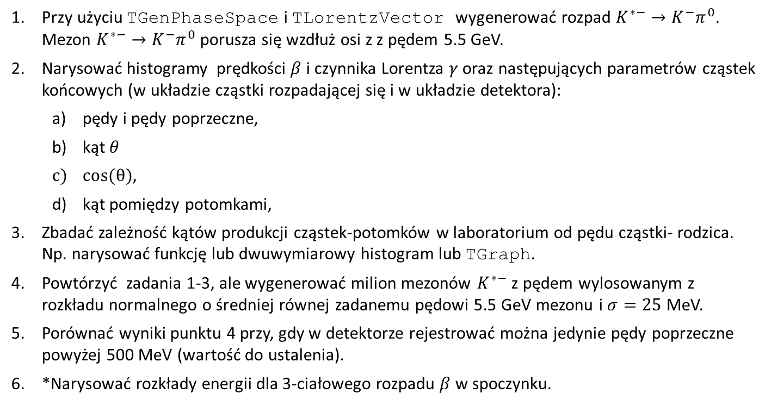
Laboratorium - zadanie
Przy użyciu TGenPhaseSpace i TLorentzVector wygenerować rozpad $K^{∗−}→K^{−}π^{0}$. Mezon $K^{∗−}→K^{−}π^{0}$ porusza się wzdłuż osi z z pędem 5.5 GeV.
Narysować histogramy prędkości $β$ i czynnika Lorentza $γ$ oraz następujących parametrów cząstek końcowych (w układzie cząstki rozpadającej się i w układzie detektora):
pędy i pędy poprzeczne,
kąt $θ$
$cos⁡(θ)$,
kąt pomiędzy potomkami,
Zbadać zależność kątów produkcji cząstek-potomków w laboratorium od pędu cząstki- rodzica. Np. narysować funkcję lub dwuwymiarowy histogram lub TGraph.
Powtórzyć zadania 1-3, ale wygenerować milion mezonów $K^{∗−}$ z pędem wylosowanym z rozkładu normalnego o średniej równej zadanemu pędowi 5.5 GeV mezonu i $σ=25$ MeV.
Porównać wyniki punktu 4 przy, gdy w detektorze rejestrować można jedynie pędy poprzeczne powyżej 500 MeV (wartość do ustalenia).
*Narysować rozkłady energii dla 3-ciałowego rozpadu $β$ w spoczynku.
https://www.lhc-closer.es/taking_a_closer_look_at_lhc/0.momentum

